Slide 1
Единый методический день
«Актуальные вопросы реализации современной образовательной практики в системе общего образования»
Секция
«Формирование функциональной грамотности»

Slide 2
Инструкция по работе с данным материалом
Уважаемые коллеги!
Ссылки на сайты будут активными только
при запуске презентации Рower Рoint на полном экране.
Слайд № 3 – Виды функциональной грамотности
Слайд № 4 – Материалы по итогам мониторинга функциональной грамотности в 5 классах
Институт стратегии развития образования предоставил разработанный банк заданий для формирования и оценки функциональной грамотности обучающихся основной школы (5-9 классы). Банк заданий представлен по 6 направлениям - см. слайд № 5,6. Нажмите на ссылку http://skiv.instrao.ru/bank-zadaniy
Слайд № 8 - Примеры открытых заданий по функциональной грамотности PISA
Слайд № 9 – Методические рекомендации для педагогов по ФГ.
Слайд № 10 – Банк тренировочных заданий.
Слайд № 11 – Методические пособия
Слайд № 12 – Марафон функциональной грамотности (6-10 декабря 2021 года)
Слайд № 13 – Вебинары по новым КИМ для участников ГИА - 2022

Slide 3
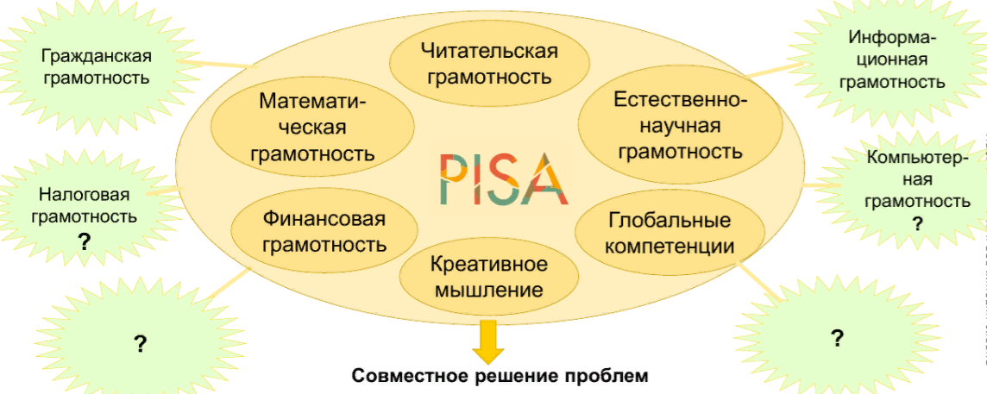

Slide 4
Материалы по итогам мониторинга функциональной грамотности в 5 классах
Направление | Ссылка на запись
Подведение итогов исследования | https://youtu.be/hCWBxb-1RBE
Математическая грамотность | https://youtu.be/vKZnQbsIf6o
Креативное мышление | https://youtu.be/YlrbIzvI1m8
Глобальные компетенции | https://youtu.be/BeRnpAZ7g2U
Естественно-научная грамотность | https://youtu.be/iLfv89Ce864
Читательская грамотность | https://youtu.be/zM8N3hSJq2k
Финансовая грамотность | https://youtu.be/wHUC_5c2bd4

Slide 5
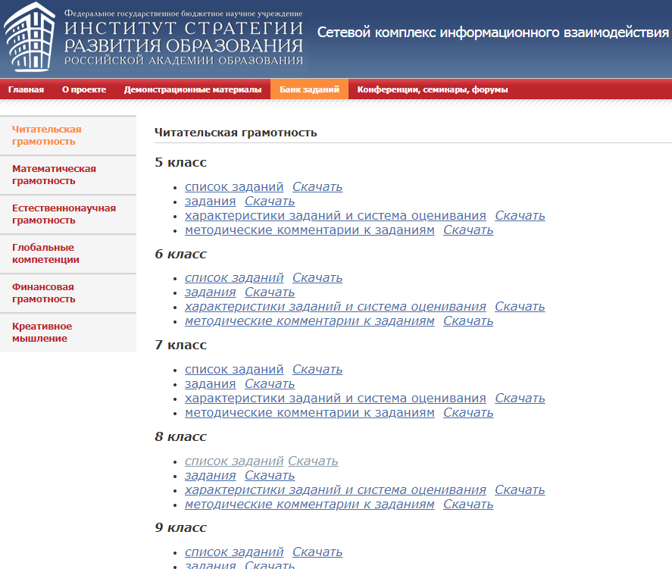
Банк заданий (для 5-9 класс)
Нажмите на ссылку http://skiv.instrao.ru/bank-zadaniy
Откроется страничка
Вам необходимо выбрать направление

Slide 6
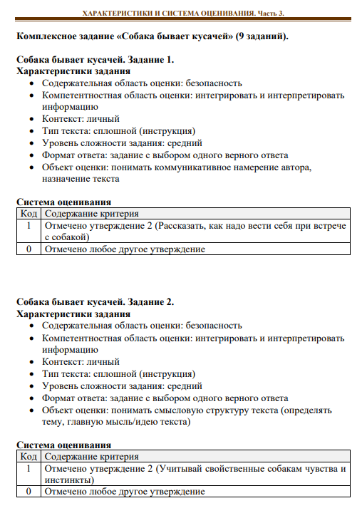
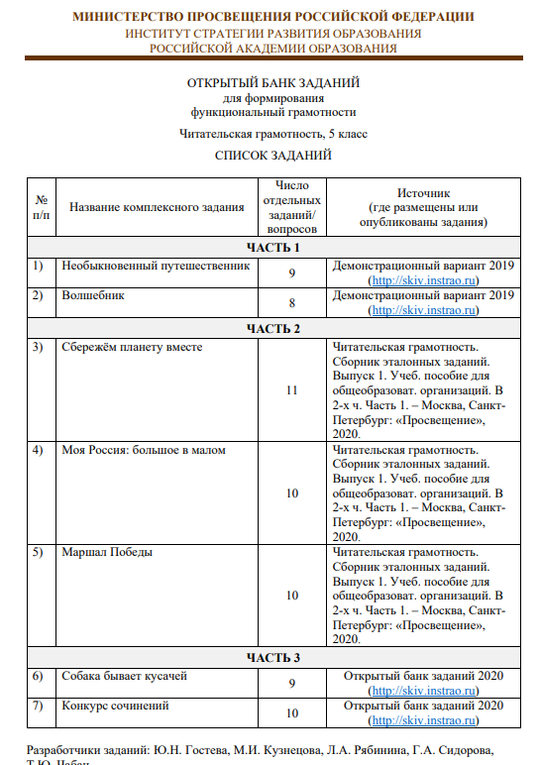
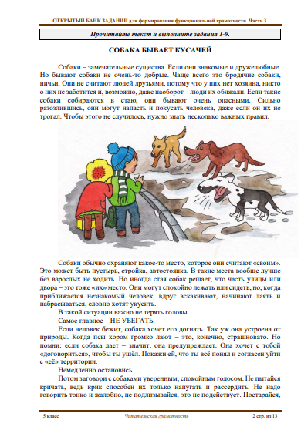
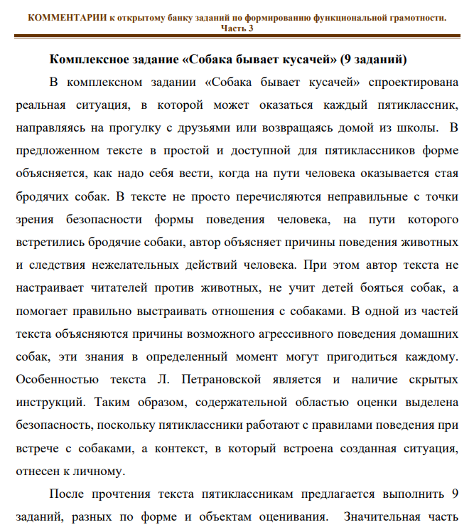

Slide 7
Полезные ресурсы Функциональная грамотность школьников
Демонстрационные материалы ФГБНУ «Институт стратегии развития образования Российской академии образования»
Ссылка: http://skiv.instrao.ru/support/demonstratsionnye-materialya/index.php
Общие подходы к формированию функциональной грамотности. Виды функциональной грамотности. Банк заданий. Полезные ресурсы
Ссылка:http://www.eduportal44.ru/sites/RSMO-test/DocLib1/Функциональная%20грамотность.pdf

Slide 8
Примеры открытых заданий
по функциональной грамотности PISA
Примеры открытых заданий по математической грамотности PISA
Ссылка: https://rikc.by/ru/PISA/2-ex__pisa.pdf
Примеры открытых заданий по естественнонаучной грамотности
Ссылка: https://rikc.by/ru/PISA/3-ex__pisa.pdf
Примеры открытых заданий по финансовой грамотности PISA
Ссылка: https://rikc.by/ru/PISA/5-ex__pisa.pdf
Примеры открытых заданий по читательской грамотности PISA
Ссылка: https://rikc.by/ru/PISA/1-ex__pisa.pdf

Slide 9
Методические рекомендации для педагогов по формированию функциональной грамотности:
1. Функциональная грамотность для педагога.
2. Методические рекомендации СИПКРО для педагогов по формированию функциональной грамотности.
3. Методические рекомендации для учителей и родителей
4. Рекомендации по формированию функциональной грамотности для учителей начальной школы.
5. Рекомендации по формированию читательской грамотности
6. Сборник информационных материалов по формированию функциональной грамотности для учителя.

Slide 10
Банк тренировочных заданий, диагностических работ по функциональной грамотности:
1. Медиатека (prosv.ru). Электронные учебники в Медиатеке. 1000 учебников с интерактивными объектами и удобной навигацией. Можно использовать через сайт или мобильное приложение. Доступ к электронным учебникам издательства «Просвещение».
2. Электронный банк заданий по функциональной грамотности.
3. Сетевой комплекс информационного взаимодействия субъектов Российской Федерации в проекте «Мониторинг формирования функциональной грамотности учащихся».
4. Банк заданий PISA.
5. Мастер-классы PISA.
6. Онлайн-курсы повышения квалификации при подготовке к PISA.
7. Издания центра ГГТУ Учитель будущего.
8. Функциональная грамотность в современном образовании. Сборник заданий для подготовки к международному сравнительному исследованию PISA.

Slide 11
Центр оценки качества образования ИСРО РАО
Важнейшими задачами Центра являются: проведение фундаментальных и прикладных исследований в области оценки качества образования; разработка научно-методичеcкого обеспечения исследований по оценке качества образования; сравнительная оценка качества образования в России и странах мира.
Ссылка: http://www.centeroko.ru/
СИПКРО. Функциональная грамотность обучающихся
Методические пособия для педагогов по преподаванию курса «Развитие функциональной грамотности обучающихся основной школы». Материалы для организации и проведения региональных мониторингов степени сформированности читательской, математической и естественнонаучной грамотности обучающихся
Ссылка: https://www.sipkro.ru/projects/funktsionalnaya-gramotnost/

Slide 12
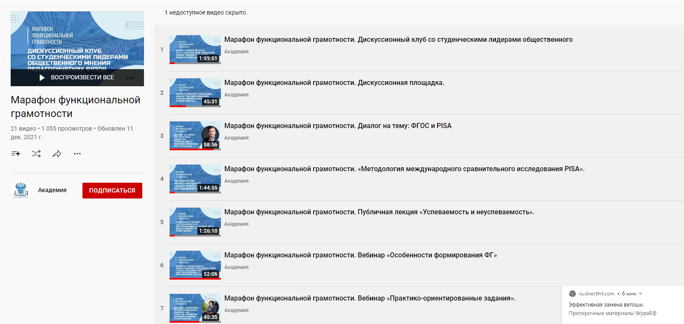
МАРАФОНА ФУНКЦИОНАЛЬНОЙ ГРАМОТНОСТИ
Основными темами просветительских онлайн-мероприятий стали ключевые навыки XXI века, вопросы их формирования и развития. Участниками Марафона стали педагоги, управленческие команды школ, ученики и их родители, а также студенты и преподаватели педагогических вузов.
Видеозаписи мероприятий Марафона функциональной грамотности доступны по ссылке https://www.youtube.com/playlist?list=PLH0DgjqY1hMSpIFvByt60TY5rouLMS4JF
Нажмите на ссылку и откроется окно с мероприятиями

Slide 13
ВЕБИНАРЫ ПО НОВЫМ КИМ ДЛЯ УЧАСТНИКОВ ГИА 2022
Биология ЕГЭ для участников
Обществознание ЕГЭ для участников
История ЕГЭ для участников
Русский язык ЕГЭ для участников
Физика ЕГЭ для участников
Немецкий язык ЕГЭ для участников
Литература ЕГЭ для участников
Английский язык ЕГЭ для участников
Французский язык ЕГЭ
Математика ОГЭ для участников
Математика ЕГЭ для участников
География ЕГЭ

Slide 14
Спасибо за внимание.
Надеюсь данная информация будет Вам полезной.

